Slide 1
作业及解答（第3章）
3-3 银行计算机储蓄系统的工作过程大致如下：储户填写的存款单或取款单由业务员键入系统，如果是存款则系统记录存款人姓名、住址(或电话号码)、身份证号码、存款类型、存款日期、到期日期、利率及密码(可选)等信息，并印出存单给储户；如果是取款而且存款时留有密码，则系统首先核对储户密码，若密码正确或存款时未留密码，则系统计算利息并印出利息清单给储户。
请用数据流图描绘本系统的功能，并用实体-联系图描绘系统中的数据对象。

Slide 2
作业及解答（第3章）

Slide 4
作业及解答（第3章）

Slide 5
作业及解答（第3章）
ER模型
本问题中共有两类实体，分别是“储户”和“储蓄所”，在它们之间存在“存取款”关系。因为一位储户可以在多家储蓄所存取款，一家储蓄所拥有多位储户，所以“存取款”是多对多（M:N）关系。
储户的属性主要有姓名、住址、电话号码和身份证号码，储蓄所的属性主要是名称、地址和电话号码，而数额、类型、到期日期、利率和密码则是关系类型存取款的属性。

Slide 6
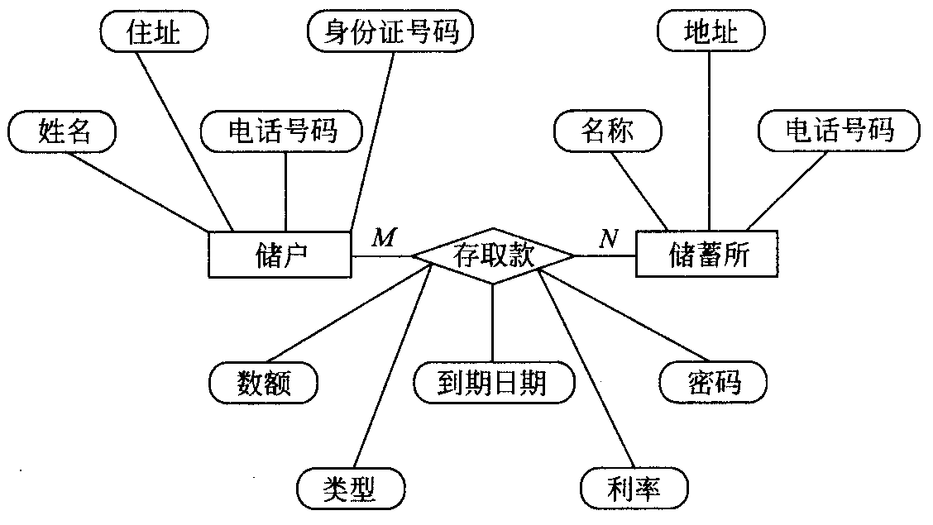
作业及解答（第3章）

Slide 7
作业及解答（第3章）
3-6 复印机的工作过程大致如下：未接到复印命令时处于闲置状态，一旦接到复印命令则进入复印状态，完成一个复印命令规定的工作后又回到闲置状态，等待下一个复印命令；如果执行复印命令时发现没纸，则进入缺纸状态，发出警告，等待装纸，装满纸后进入闲置状态，准备接收复印命令；如果复印时发生卡纸故障，则进入卡纸状态，发出警告等待维修人员来排除故障，故障排除后回到闲置状态。
请用状态转换图描绘复印机的行为。

Slide 8
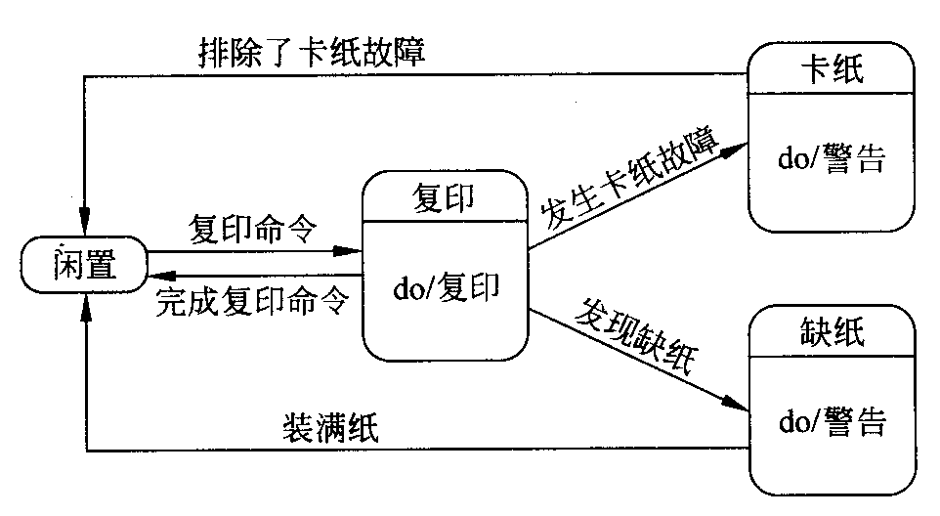
作业及解答（第3章）
从问题陈述可知，复印机的状态主要有“闲置”、“复印”、“缺纸”和“卡纸”。引起状态转换的事件主要是“复印命令”、“完成复印命令”、“发现缺纸”、“装满纸”、“发生卡纸故障”和“排除了卡纸故障”。

